Slide 1







Khởi động

Slide 2


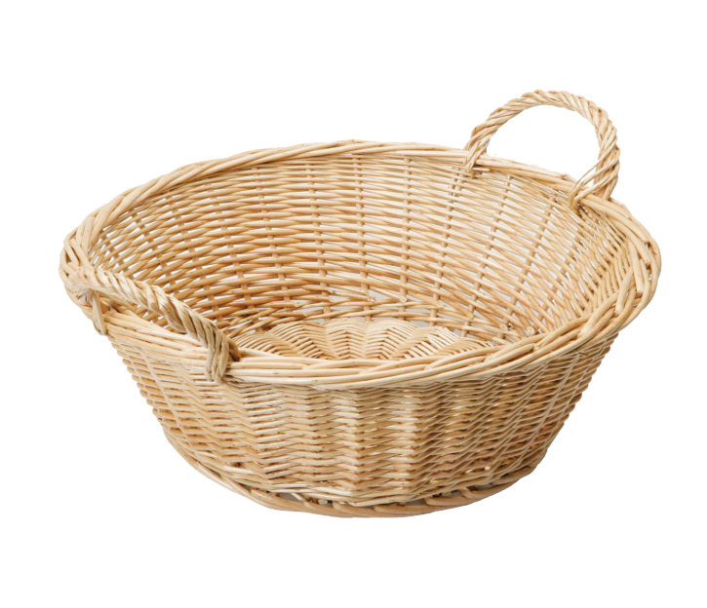
Khởi động
1
4
5
3
2
túi
gửi
bụi cỏ
gửi thư
mũi
dãy núi

Slide 3

















Bài 42: ao eo

Slide 4
Tiết 1

Slide 5
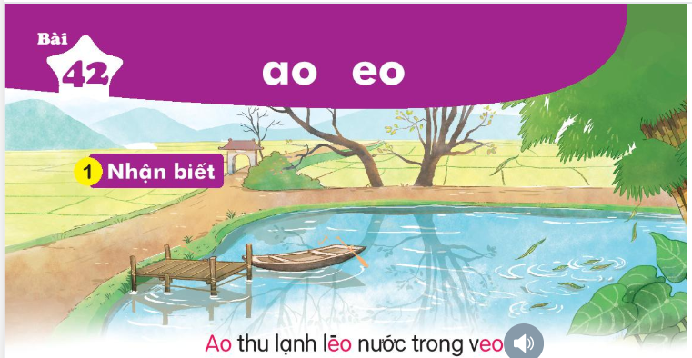
Ao
eo
eo
Ao thu lạnh lẽo nước trong veo

Slide 6

ao
eo
l
eo
lẽo

Slide 7

THƯ GIÃN

Slide 8


Trò chơi: HÁI TÁO
vào
béo
3
1
kéo
2
4
5
mèo
cao

Slide 9
Ngôi sao
ao

Slide 10
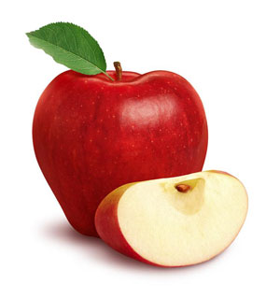
ao
Quả táo

Slide 11
eo
Cái kẹo

Slide 12
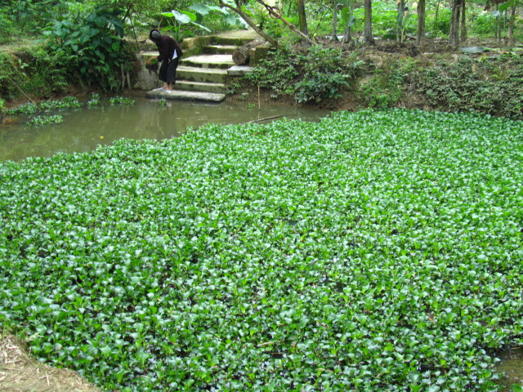

Slide 13
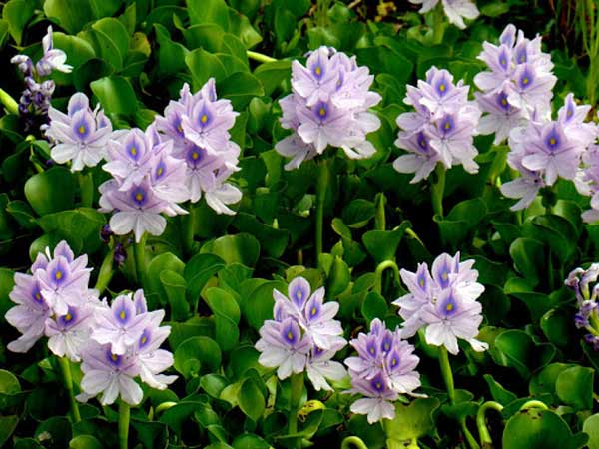

Slide 14
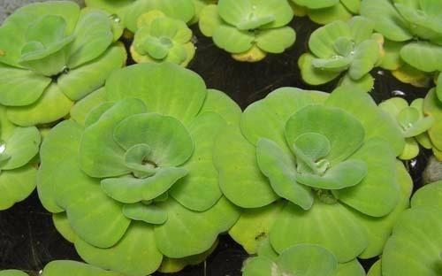

Slide 15
eo
ao bèo
ao

Slide 16
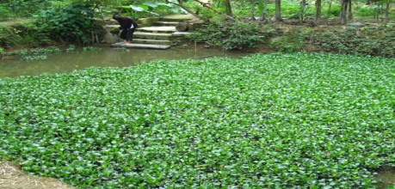
ao
ngôi sao
quả táo
ao
eo
cái kẹo
ao
eo
ao bèo

Slide 17


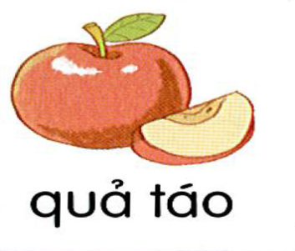
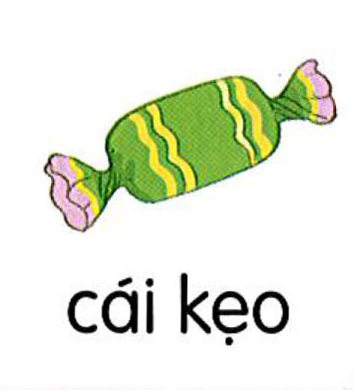
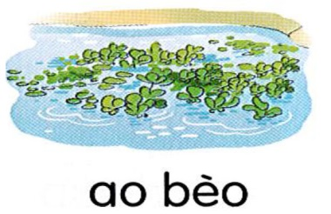
ao
eo
l
eo
lẽo

Slide 18
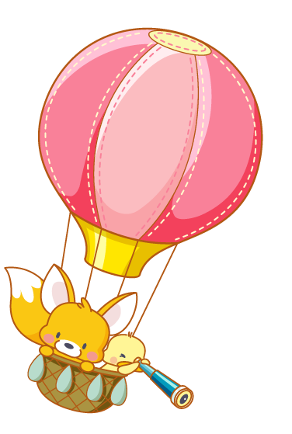

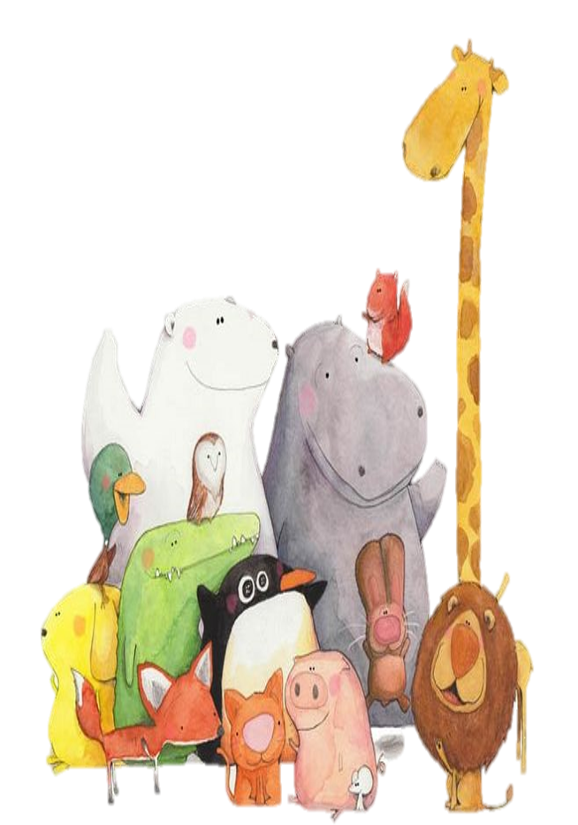
Viết bảng

Slide 19

3
Viết

Slide 20

3
Viết

Slide 21
3
Viết

Slide 22


Slide 23
Tiết 2

Slide 24

3
Tập viết
ao
eo
ngôi sao
ao bèo

Slide 25
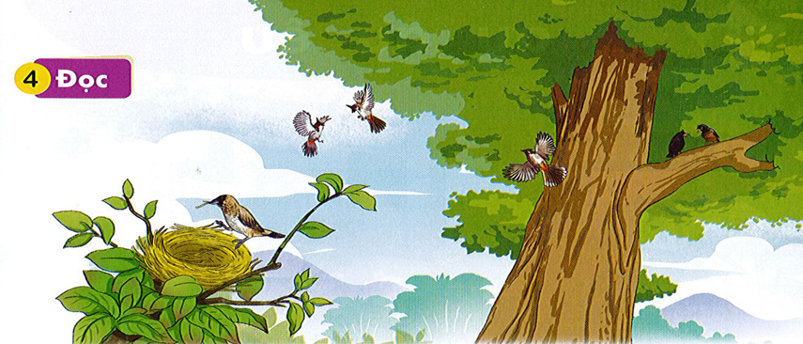
ao
ao
Trên cây cao, đàn chào mào bay đi, bay lại. Mấy chú sáo đen vui ca véo von. Còn chim ri vẫn chăm chỉ. Chú tha rơm khô về khéo léo làm tổ.
ao
ao
eo
eo
eo

Slide 26
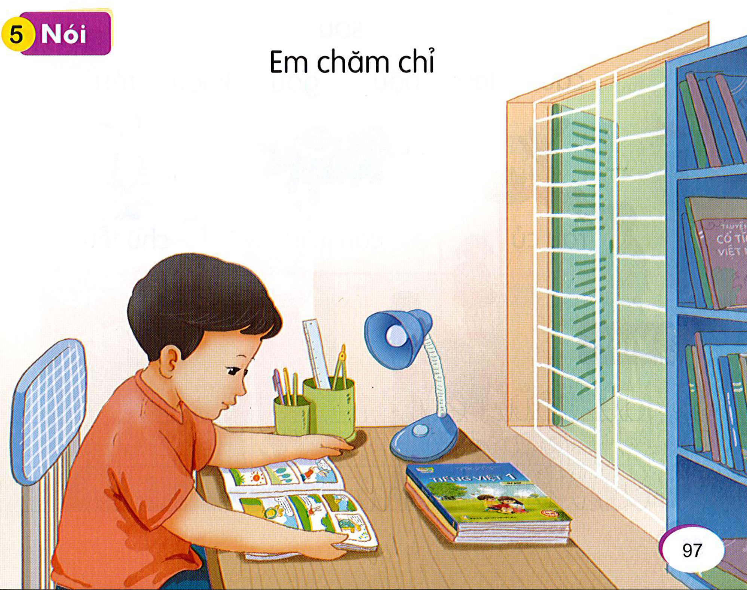

Slide 27

CỦNG CỐ BÀI HỌC
Hôm nay các con học vần gì?
Về nhà thực hành tìm từ có chứa vần ao eo

